Slide 1
Фінансова підтримка громадських об’єднань для надання соціальних послуг особам з інвалідністю
25 квітня
Київ,
Україна

Slide 2
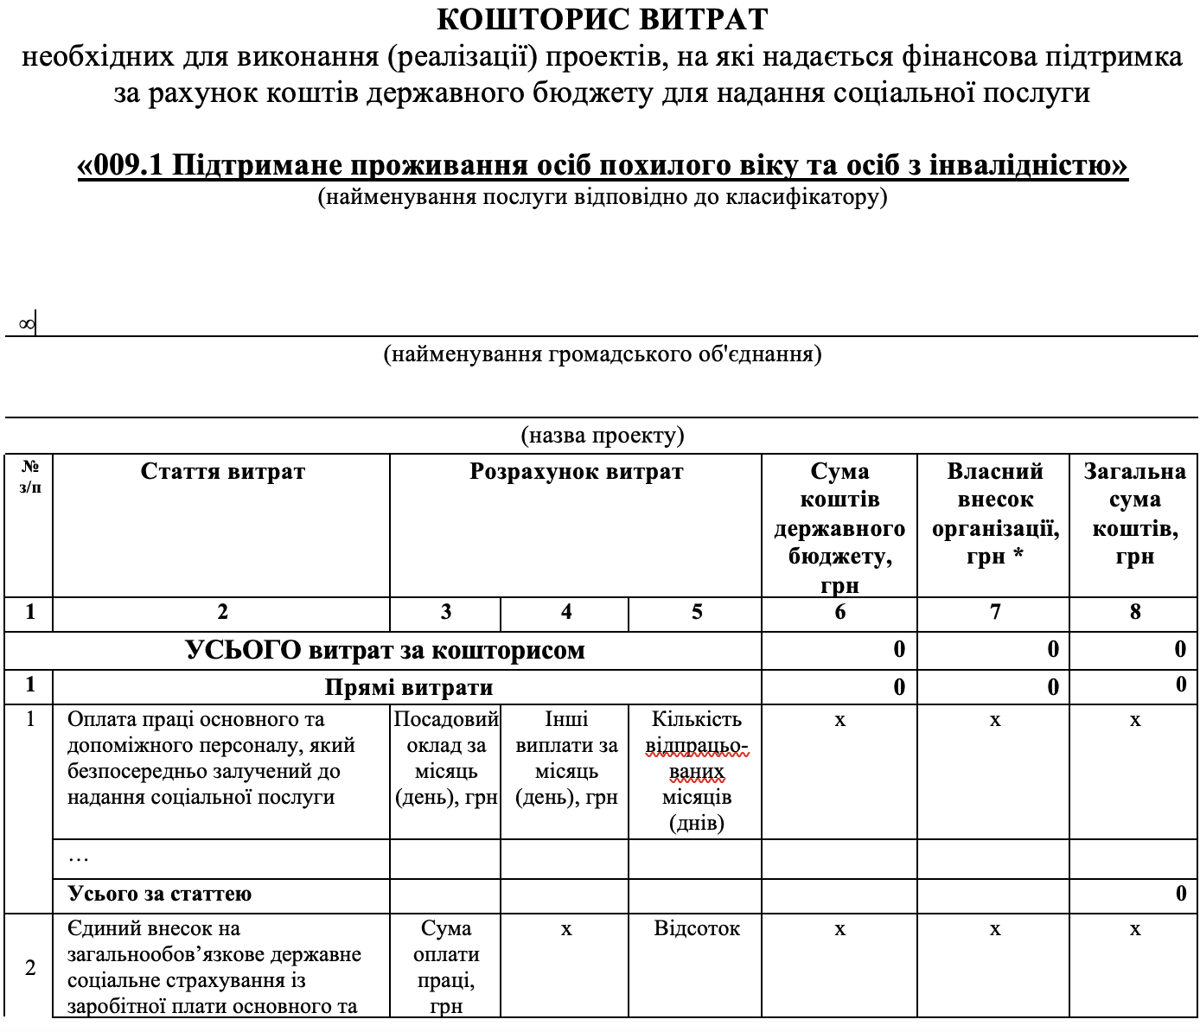

Slide 3
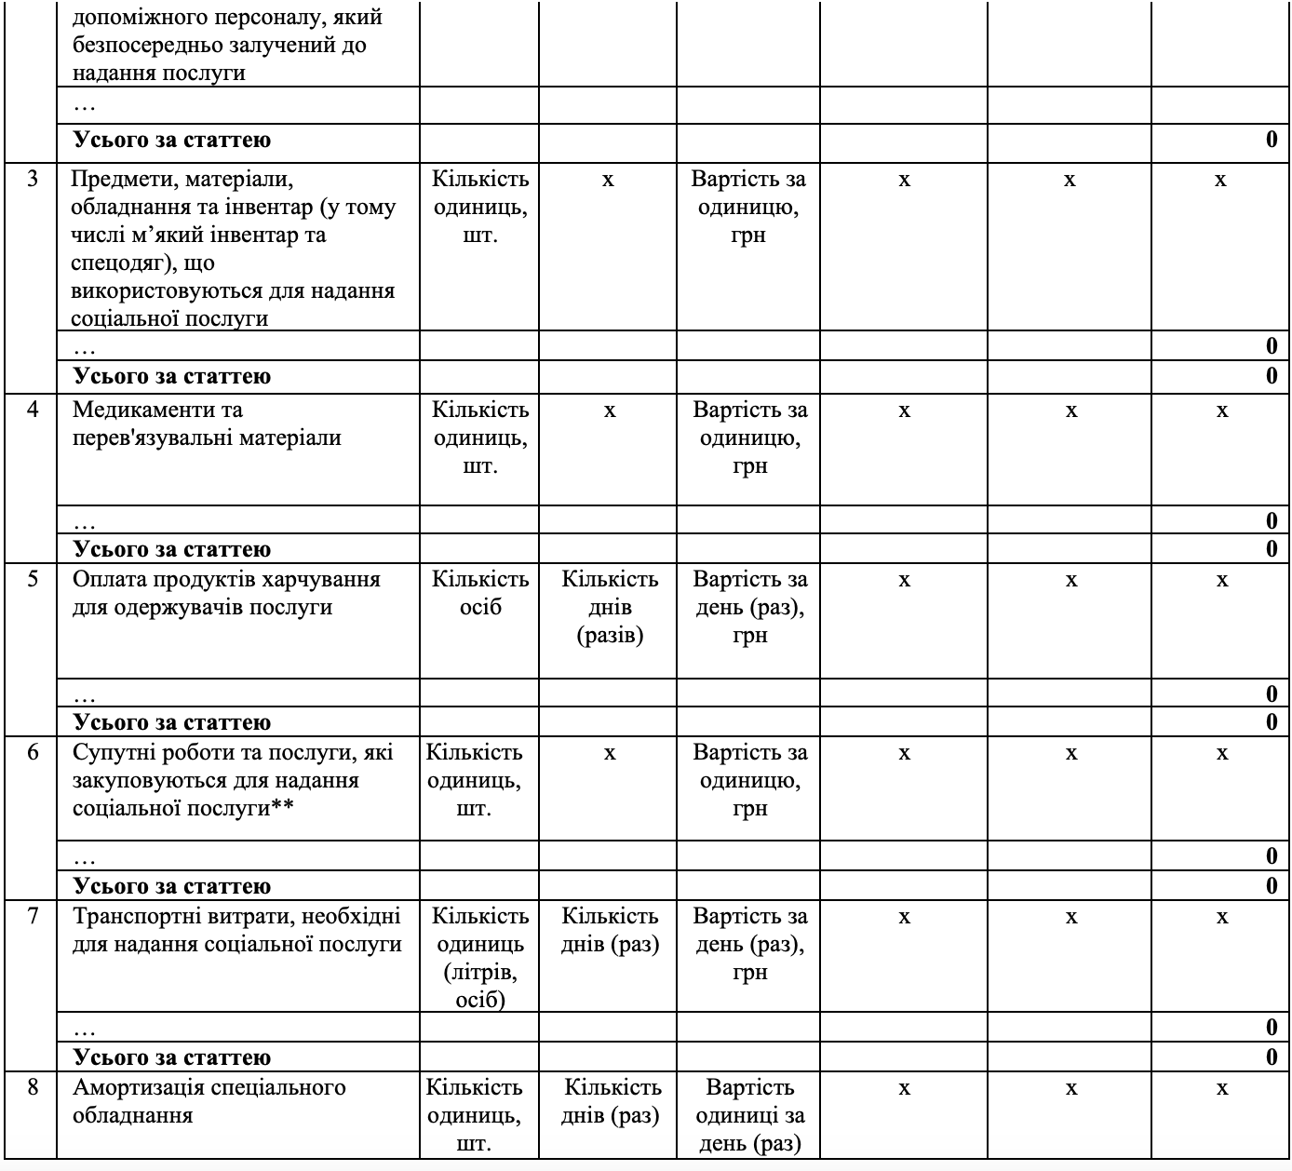

Slide 4
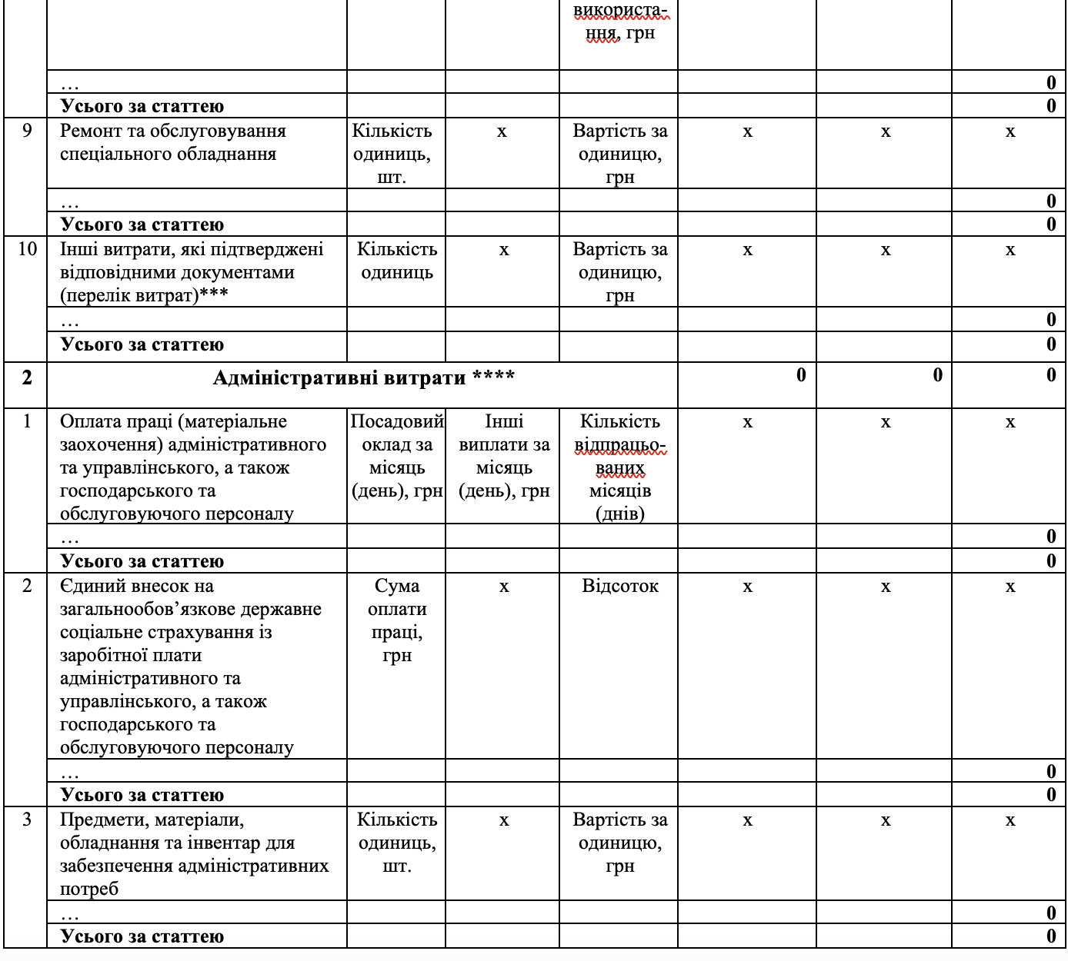

Slide 5
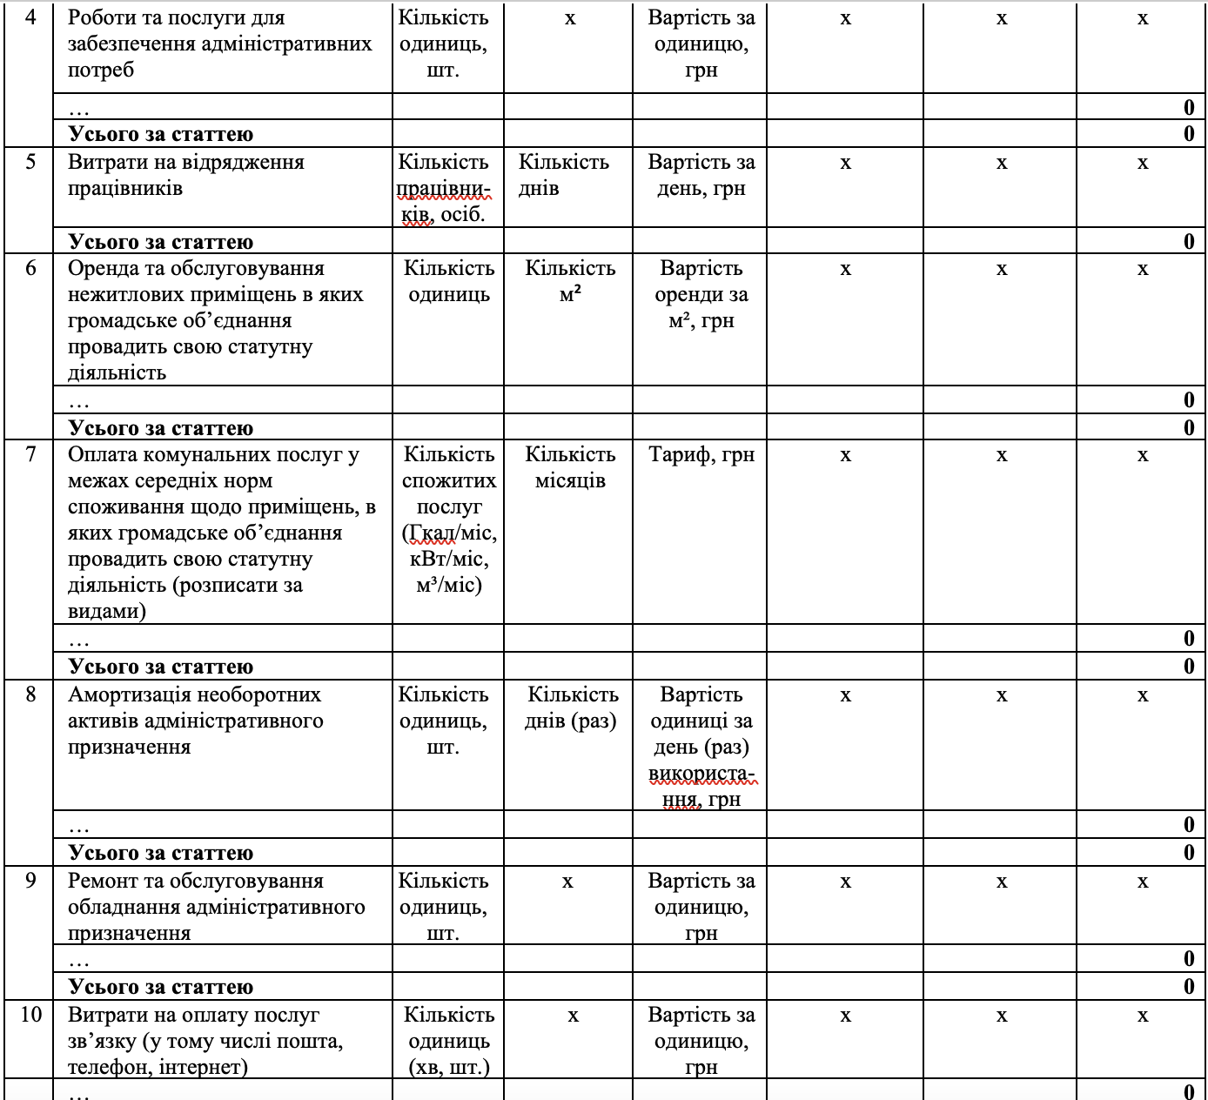

Slide 6
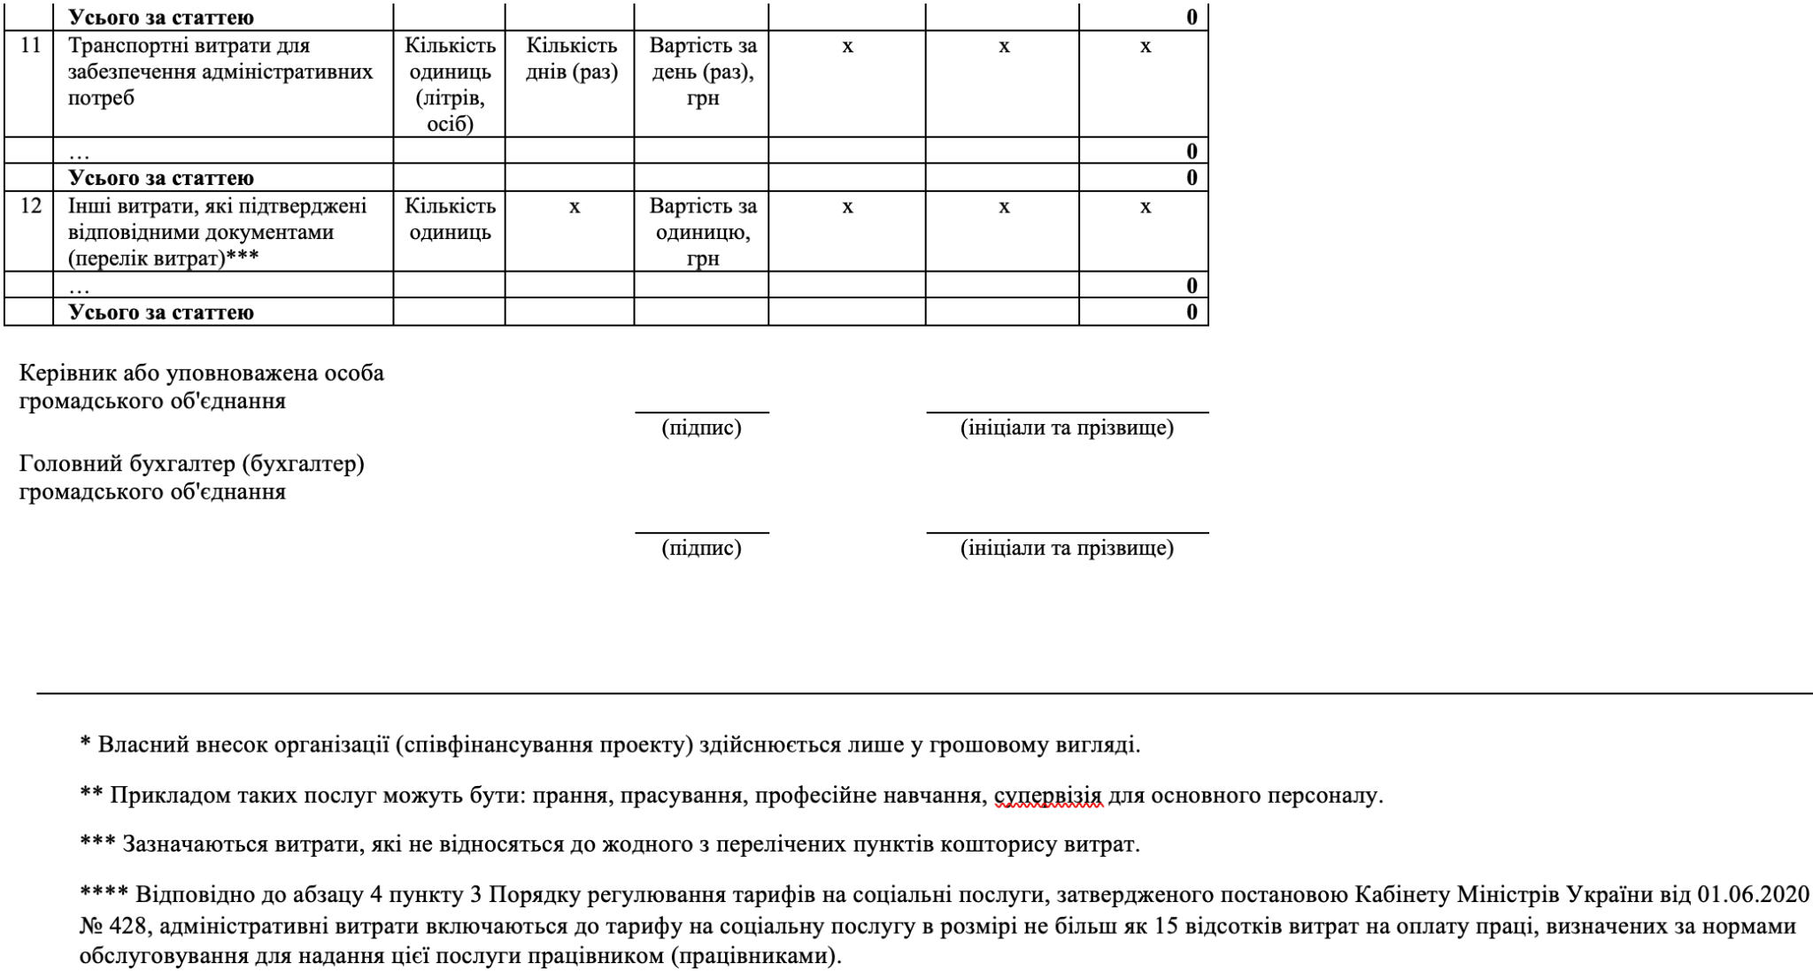

Slide 7
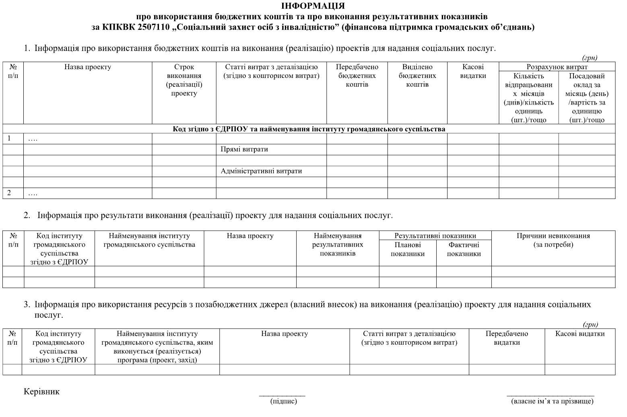

Slide 8
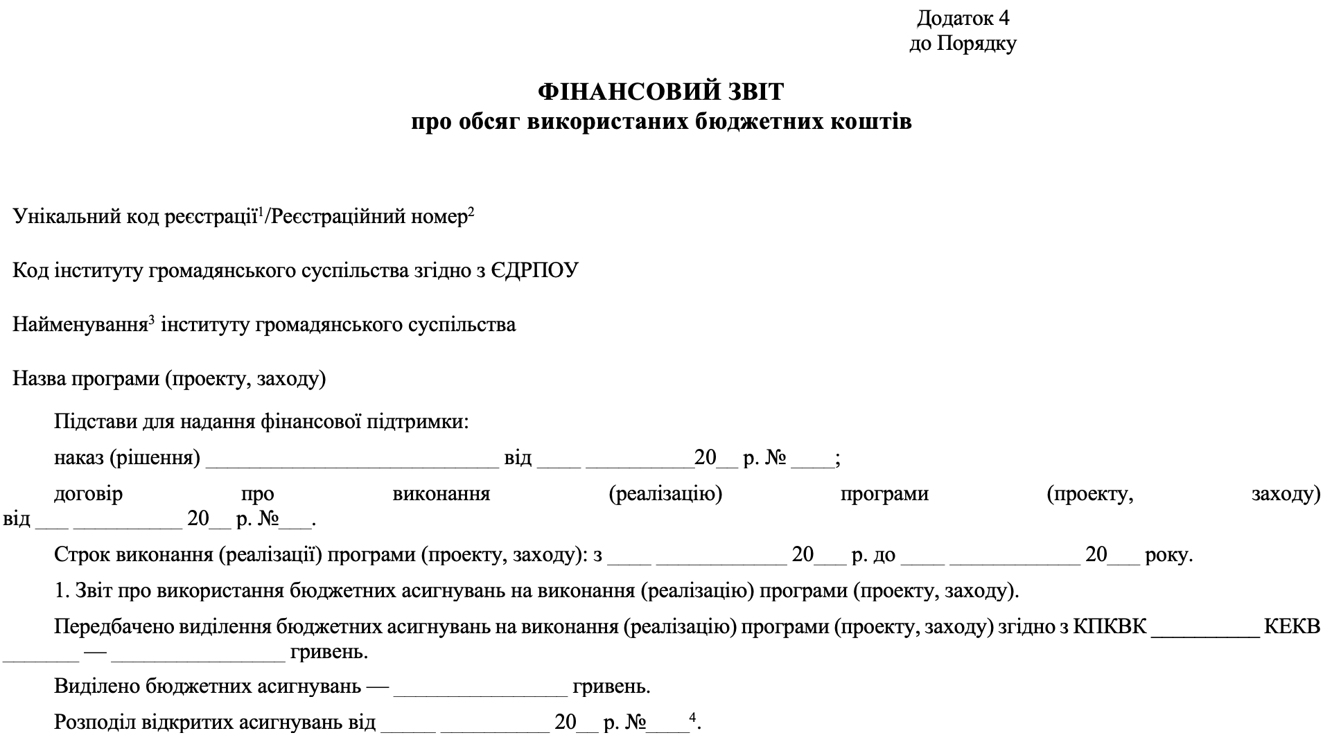

Slide 9
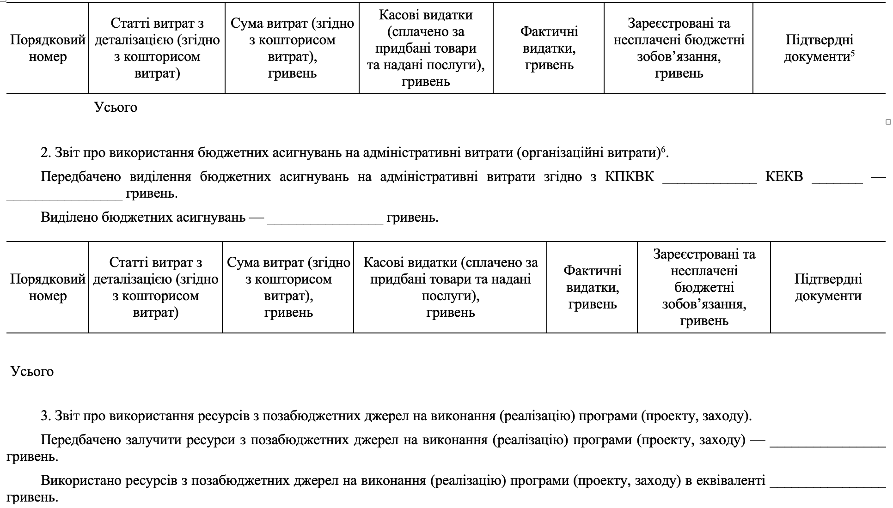

Slide 10
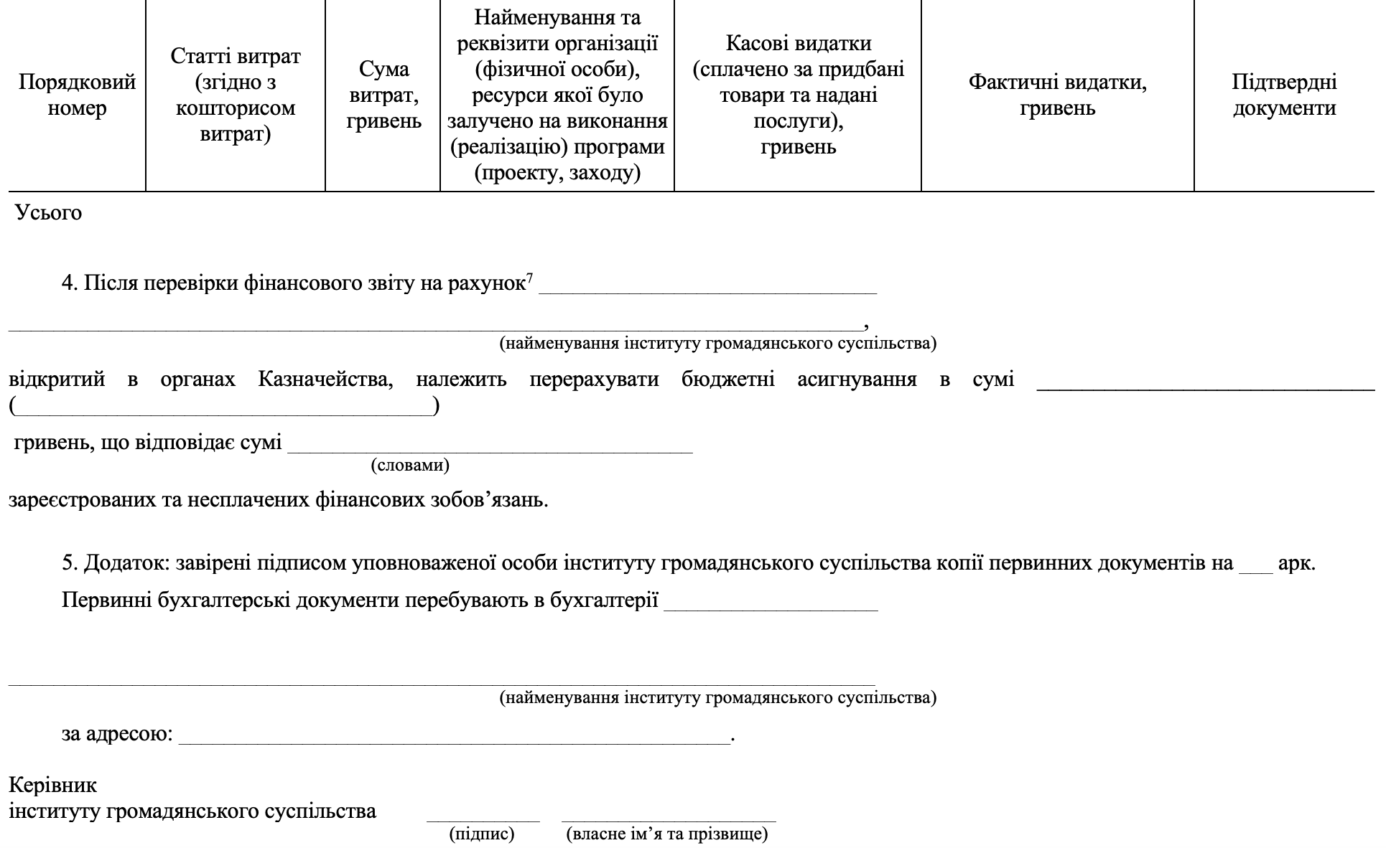

Slide 11
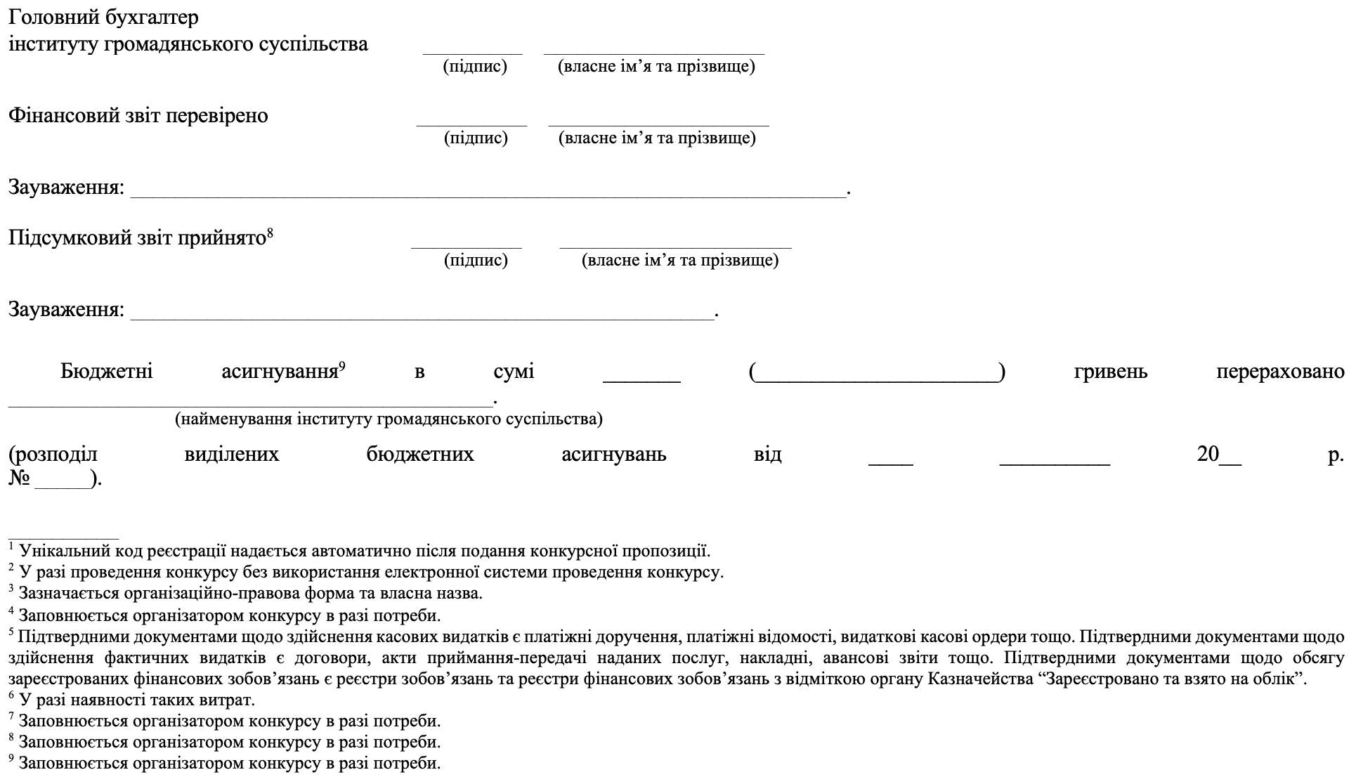

Slide 12
Законодавча база, яку потрібно знати для складання кошторису витрат: Розміщено на сайті Фонду в рубриці Конкурс проектів-Електронний конкурс 2023-Нормативно-правові акти https://www.ispf.gov.ua/diyalnist/monitoring-zahodiv-vgoi-perelik-profesij-utos-utog/e-konkurs-2023/n-p-akti

